Slide 1



MISE EN PLACE D’UNE PIPELINE CI/CD AVEC DOCKER ET JENKINS
ENCADRÉ PAR
M. Ziyati
PRÉSENTÉE PAR
Mohamed Amine Abouissaba

Slide 2

Contenu
1
Objectifs du projet
5
Tests et résultat
2
Stack technologique
6
Conclusion
3
Architecture globale
4
Mise en oeuvre

Slide 3

Objectifs du projet

Slide 4






Stack technologique

Slide 5
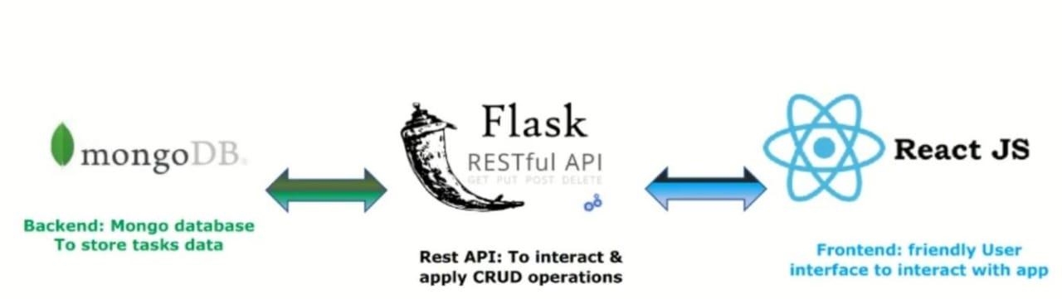
Architecture du projet

Slide 6


Mise en oeuvre

Slide 7
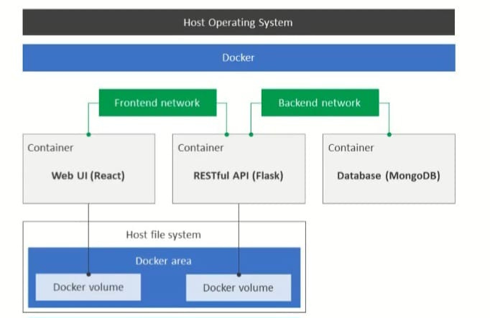

Slide 8
Démonstration

Slide 9
Conclusion

